Slide 1
Projeto I
1ª entrega

Slide 2
Equipe: (colocar o nome e uma foto da equipe)
Nicolas Barbosa Stegmann – Engenharia Mecatrônica
Milena Maluli – Engenharia Mecância
Victor Bertolino Aprigliano – Engenharia Mecatrônica
Victor Sznifer Leibovicius- Engenharia da Computação

Slide 3
Link do GitHub
https://github.com/nicolasbss/Co-Design.git

Slide 4
1ª atividade
Suponha que um engenheiro está interessado em matricular seu filho no Insper. Para ter uma primeira impressão sobre o curso, ele resolve navegar pelo portfólio de um dos alunos dos cursos de Engenharia em busca de:
todos os projetos que demonstram competências de Engenheiro Mecânico
todos os projetos que demonstram competências de Engenheiro Mecatrônico
Design de Software – Monitoramento das salas de estudo
todos os projetos que demonstram competências de Engenheiro de Computação
Design de Software – Inspermon
todos os projetos que demonstram competências teóricas
todos os projetos que demonstram competências práticas
Natureza do Design – Animove
Natureza do Design – Animove
Modelagem e Simulação – Lançamento de um foguete em órbita
Instrumentação e Medição – Estação Meteorológica
Design de Software – Corrida de carros
Modelagem e Simulação – O Super-Trampolim
Natureza do Design – Igloos
Modelagem e Simulação – Lançamento de um foguete em órbita
Design de Software – Software de gerenciamentos de Hotéis
Design de Software – Monitoramento das salas de estudo
Instrumentação e Medição – Estação Meteorológica
Natureza do Design – Os Igloos
Design de Software – Inspermon
Design de Software – Corrida de carros
Design de Software – Software de gerenciamento de Hotéis
Design de Software – Corrida de carros
Design de Software – Software de gerenciamentos de Hotéis
Grandes Desafios da Engenharia – Artigos
Acionamentos Elétricos – P1 e P2
Modelagem e Simulação – Tiro de canhão
Modelagem e Simulação – Tranferência de calor
Modelagem e Simulação – O Super-Trampolim
Acionamentos Elétricos – P1 e P2
Matemática da Variação – P1
Física do movimento – P1
CoDesign – Prototipação de site e aplicativo
CoDesign – Prototipação de site e aplicativo
Modelagem e Simulação – O Super-Trampolim
Modelagem e Simulação – Lançamento de um foguete em órbita
Não há problema em encaixar um projeto em múltiplas buscas ou em deixar uma busca vazia. Em caso de dúvidas sobre os projetos, converse com os professores das disciplinas ou com os veteranos.
Validação
Os ninjas lerão a classificação publicada e darão um feedback sobre as escolhas, indicando concordâncias e discordâncias. Essa verificação não é avaliativa e tem como propósito provocar reflexão.

Slide 5
2ª atividade
Considere os cinco cenários abaixo, sempre a partir da página inicial do portfólio. Cada um contextualiza a busca por um projeto específico do primeiro período.
O recrutador de uma grande empresa de tecnologia da informação está procurando talentos promissores para estagiar em projetos importantes. Ele ouviu falar que você desenvolveu um software ainda no primeiro período da graduação e gostaria de saber mais sobre ele.
O fundador de uma startup deseja contratar funcionários com visão inovadora e vontade de causar impacto positivo no mundo. Ele ouviu falar do seu application para o Singularity da NASA e gostaria de ver a sua proposta.
Um entusiasta em eletrônica está gostando de construir protótipos com Arduino e quer começar a ir além da protoboard. Ele ouviu falar da sua Estação Meteorológica e gostaria de utilizá-la como referência para dar os primeiros passos em PCB.
Um analista do mercado financeiro está cansado de contratar pessoas que estudaram muita teoria mas não conseguem associá-la ao mundo real. Ele ouviu falar do seu projeto final de Modelagem e Simulação e, mesmo não sendo relacionado ao mercado financeiro, gostaria de mais detalhes.
Uma empresa em reestruturação quer engenheiros versáteis, capazes de participar da concepção de projetos em vez de construir ideias prontas. Os diretores ouviram falar que você idealizou do zero um brinquedo infantil e querem saber mais sobre o processo.

Slide 6
2ª atividade
TI:
DS - Monitoramento de sala
DS - Corrida de carros
DS - Hoteware
DS - Tower Defense
Nasa:
TechEdu
MS – Lançamento do foguete
MS – Tiro de canhão
MS – Super-Tramplim
MS – Bola de tenis
IM -Estacao Meteorologica
AE - Acionamentos Eletricos
Entusiasta:
IM - Estação Meteorológica
DS – Monitoramento das salas de estudo
TechEdu
AE – P1 e P2
Analista:
MS – Lançamento do foguete
MS – Tiro de canhão
MS – Super-Tramplim
MS – Bola de tênis
MS-Transferência de calor
CD – P1
Engenheiros versáteis:
ND - Igloo
ND – Animove
ND – Avewilson

Slide 7
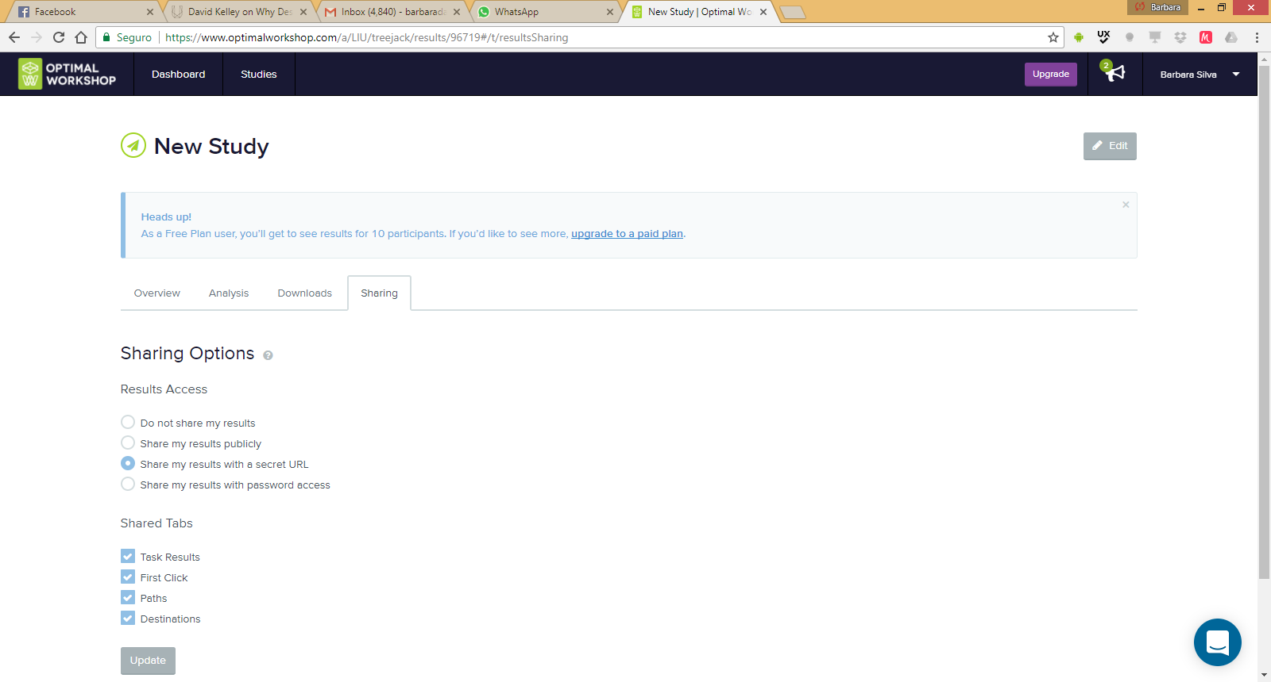
2ª atividade
Teste da taxonomia com a ferramenta Treejack
www.optimalworkshop.com/treejack
Criei um teste com a taxonomia definida pelo grupo
As atividades são as mesmas do slide anterior
Compartilhe para obter resultados
Coloque aqui o link dos resultados
LINK DOS RESULTADOS
https://www.optimalworkshop.com/optimalsort/a6oxssyl/h3vsra6x/shared-results/sin8o43dy7x6qy0uzu76j87tewuy410m

Slide 8
3ª atividade
Suponha que um usuário encontrou a página do portfólio dedicada a um projeto e deseja agora
saber mais sobre ele. Considere as perguntas abaixo, entre outras.
O projeto envolveu software?
O projeto envolveu fabricação?
O projeto envolveu eletrônica?
O projeto envolveu design centrado no usuário?
O projeto envolveu escrita técnica e científica?
Qual foi o curso em que o projeto foi feito?
Qual foi a data em que o projeto foi feito?
Qual foi o período em que o projeto foi feito?
Qual foi a duração do projeto?
Qual foi o papel do aluno no projeto?
Desenhe o consenso do seu grupo a respeito de como devem ser apresentadas as informações na página do projeto, de forma a responder todas as perguntas acima. Inclua pelo menos um exemplo.
Foto e Nome
Explica o que e com o objetivo dele(o que vc quer com ele)
Curso que foi feito
Habilidades necessárias(design, derivada)
O que foi usado(python, madeira) e locais de pesquisa(FabLab)
Data e quanto tempo durou
O que aprendeu(complicações)

Slide 9
FOTO
NOME DO PROJETO
Materia
OBJETIVO
Nesse item explicaremos o objetivo e o projeto, o curso em que foi feito e as habilidades necessária para faze-lo.
COMO FOI FEITO
Nesse item explicaremos como foi feito, o que foi usado e o tempo de duracao
O QUE APRENDI
Nesse tópico falaremos dos aprendizados adquiridos na disciplina e o que tivemos de complicações e novos conhecimentos.

Slide 10
FOTO
NOME DO PROJETO
Materia
OBJETIVO
Nesse item explicaremos o objetivo e o projeto, o curso em que foi feito e as habilidades necessária para faze-lo.
COMO FOI FEITO
Nesse item explicaremos como foi feito, o que foi usado e o tempo de duracao
O QUE APRENDI
Nesse tópico falaremos dos aprendizados adquiridos na disciplina e o que tivemos de complicações e novos conhecimentos.

Slide 11
FOTO
ESTACAO METEOROLOGICA
Materia
OBJETIVO
Nesse item explicaremos o objetivo e o projeto, o curso em que foi feito e as habilidades necessária para faze-lo.
COMO FOI FEITO
Nesse item explicaremos como foi feito, o que foi usado e o tempo de duracao
O QUE APRENDI
Nesse tópico falaremos dos aprendizados adquiridos na disciplina e o que tivemos de complicações e novos conhecimentos.

Slide 12
4ª atividade
Para ser completo, o portfólio deve ter uma página inicial e uma página sobre o aluno.
Desenhe o consenso do seu grupo a respeito de como deve ser a primeira página do portfólio e a página “Sobre Mim”.
Desenhe sua página inicial do portfólio AQUI!
Home Sobre Mim Projetos Extras
Nome do Aluno
Engenharia ...
Algumas infos sobre o portifolio

Slide 13
4ª atividade
Nome do aluno
- Idade
- Engenharia
- Escola
-Interesses
-Gostos
-Anseios e desejos
Linguas:
Curiosidades:

